Slide 1
单元8 机器学习入门
《Python数据分析任务驱动教程》

Slide 2
学习目标/Target
了解机器学习，能够说出机器学习的概念和算法的三个核心要素
熟悉机器学习的基本概念，能够归纳机器学习涉及的基本概念
了解机器学习算法的分类，能够区分监督学习、无监督学习和强化学习
了解机器学习解决问题的流程，能够说出机器学习解决问题的工作流程
熟悉机器学习库scikit-learn，能够列举3个数据集及归纳加载数据集的方式

Slide 3
学习目标/Target
掌握KNN算法，能够使用scikit-learn的功能实现KNN算法
熟悉超参数，能够根据需求寻找比较好的超参数
掌握网格搜索的方式，能够通过GridSearchCV类的功能实现网格搜索
熟悉归一化的分类，能够区分最值归一化和均值方差归一化
掌握归一化的方式，能够通过StandardScaler类的功能实现归一化

Slide 4
章节概述/ Summary
在这个数据为王的时代，海量数据难以进行直接计算，若想要从海量的数据中高效地提取有价值的信息，需要用到专门的学习算法，这就是机器学习发挥作用的地方。本单元以2个任务为主线，介绍机器学习的相关内容，相信读者会惊叹机器学习的神奇并为之着迷的。

Slide 5
目录/Contents
任务8-1
预测鸢尾花种类
任务8-2
预测签到位置

Slide 6
任务
8-1
预测鸢尾花种类

Slide 7

任务描述
本任务要求在base环境中安装第三方库Pyecharts。
【任务的具体要求】
本任务要求运用scikit-learn库的知识，加载鸢尾花的数据集，并基于KNN算法的模型预测鸢尾花的种类，计算模型的准确率。

Slide 8
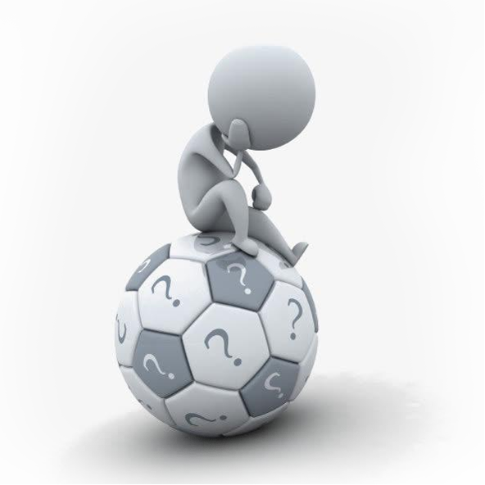
知识储备
1.什么是机器学习
学习目标
了解机器学习，能够说出机器学习的概念和算法的三个核心要素

Slide 9

知识储备
1.什么是机器学习
机器学习的概念
机器学习（Machine Learning，简称ML）从字面意思来看，就是让机器（包括电子计算机、中子计算机、光子计算机、神经计算机等）具备和人类一样的学习能力，包括决策、推理、认知、识别等智能行为。

Slide 10
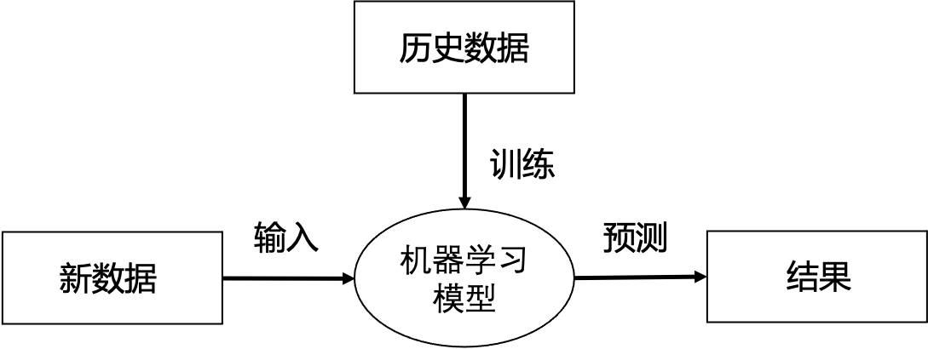
知识储备
1.什么是机器学习
机器学习的概念
机器学习研究的是计算机怎么模拟或实现人类的学习行为，它能够通过给定数据和一定的学习规则，从数据中获取新的知识技能，并识别现有知识的学问。

Slide 11

知识储备
1.什么是机器学习
学习的定义
机器学习是一种能够从数据中学习的技术，所谓的“学习”是什么意思呢？

Slide 12
知识储备
1.什么是机器学习
学习的定义
汤姆·米切尔（Tom Michael Mitchell）于1997年提供了一个简洁的定义：对于某类任务T和性能度量P，一个计算机程序被认为可以从训练经验E中学习，通过训练经验E改进后，它在任务T上由性能度量衡量的性能有所提升。

Slide 13
知识储备
1.什么是机器学习
学习的3个核心要素
汤姆·米切尔（Tom Michael Mitchell）定义“学习”时，提到三个概念，分别是任务T，训练经验E和性能目标P，这三个概念是构建机器学习算法的核心要素。
结合中国象棋程序的例子，解释机器学习算法的这三个要素。
概念 | 中国象棋程序
任务T | 人机对弈
性能目标P | 比赛中击败对手的概率
训练经验E | 和机器对弈

Slide 14
知识储备
2.机器学习的基本概念
学习目标
熟悉机器学习的基本概念，能够归纳机器学习涉及的基本概念

Slide 15
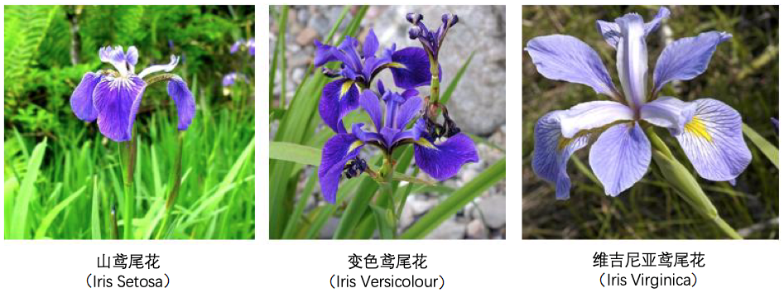
知识储备
2.机器学习的基本概念
鸢尾花数据集
在机器学习领域有一个著名的鸢尾花数据集，该数据集记录了三类鸢尾花，分别是山鸢尾花（Iris Setosa） 、变色鸢尾花（Iris Versicolour）和维吉尼亚鸢尾花(Iris Virginica)。

Slide 16
知识储备
2.机器学习的基本概念
鸢尾花数据集
在鸢尾花数据中，每一类鸢尾花有50条记录，每条记录代表的是一朵花的数据，整个鸢尾花数据集共150条记录。每一条记录包括4个属性，分别是萼片长度、萼片宽度、花瓣长度和花瓣宽度。
萼片长度（cm） | 萼片宽度（cm） | 花瓣长度（cm） | 花瓣宽度（cm） | 种类
4.9 | 3 | 1.4 | 0.2 | 0
6.1 | 3.2 | 4.7 | 1.4 | 1
5.9 | 3 | 5.1 | 1.8 | 2
0、1、2分别代表山鸢尾花、变色鸢尾花和维吉尼亚鸢尾花。

Slide 17
知识储备
2.机器学习的基本概念
机器学习的基本概念
（1）数据集（Dataset）
收集、整理和组织的一系列数据的集合。大部分机器学习算法的经验就是从数据集上获取的。根据用途不同，数据集可分为训练集、验证集和测试集，其中训练集用于训练模型，验证集用于调整模型超参数（如学习率、正则化参数等），测试集用于评估模型性能。
（2）样本（Sample）
数据集的每一行数据通常称为一个样本，用于代表一个个体，数据集有多少行，就代表有多少个样本。

Slide 18
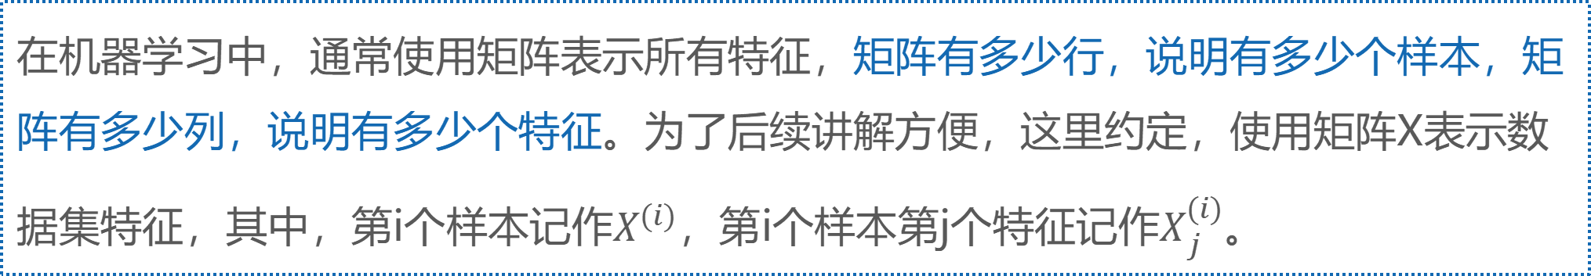
知识储备
2.机器学习的基本概念
机器学习的基本概念
（3）特征（Feature）
特征用于描述样本的属性或者变量，可以是各种类型的数据，包括数值型的数据（如身高、体重）、类别型的数据（如性别、颜色）、文本数据（如评论内容）等。
在机器学习中，通常使用矩阵表示所有特征，矩阵有多少行，说明有多少个样本，矩阵有多少列，说明有多少个特征。为了后续讲解方便，这里约定，使用矩阵X表示数据集特征，其中，第i个样本记作$X^{(i)}$，第i个样本第j个特征记作$X_{j}^{(i)}$。

Slide 19
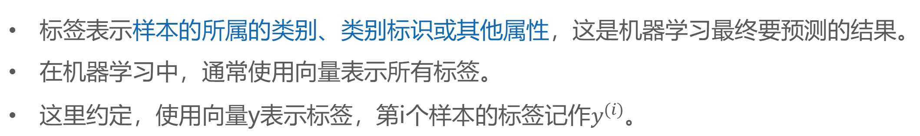
知识储备
2.机器学习的基本概念
机器学习的基本概念
（4）标签（Label）
标签表示样本的所属的类别、类别标识或其他属性，这是机器学习最终要预测的结果。
在机器学习中，通常使用向量表示所有标签。
这里约定，使用向量y表示标签，第i个样本的标签记作$y^{(i)}$。

Slide 20
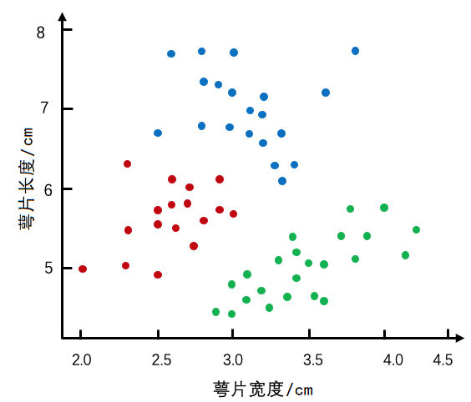
知识储备
2.机器学习的基本概念
机器学习的基本概念
（5）特征空间（Feature Space）
以每个特征作为一个坐标轴，所有特征所在坐标轴组成的一个用于描述不同样本的空间，称为特征空间。

Slide 21

知识储备
2.机器学习的基本概念
机器学习的基本概念
（6）特征向量
在特征空间中，每个样本对应空间中的一个点，也称为样本点，每个样本点对应特征空间的一个向量，称为特征向量。通常情况下，特征向量是一个列向量。

Slide 22
知识储备
3.机器学习算法的分类
学习目标
了解机器学习算法的分类，能够区分监督学习、无监督学习和强化学习

Slide 23
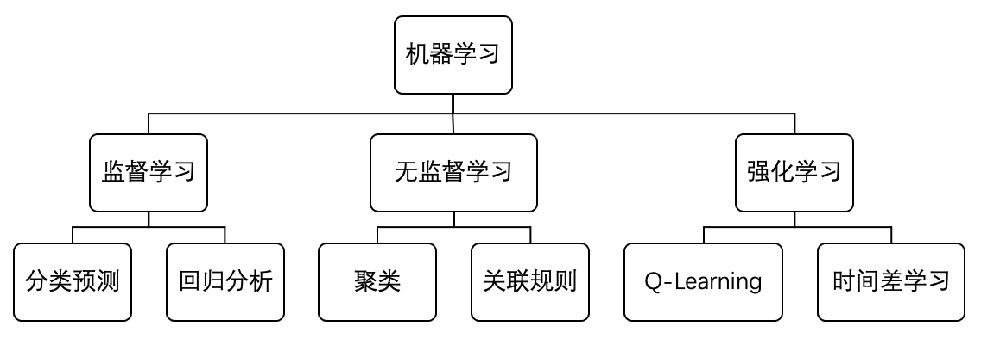
知识储备
3.机器学习算法的分类
机器学习算法的3个分类
根据数据集组成不同，机器学习的算法主要分为监督学习、无监督学习和强化学习三类。

Slide 24
知识储备
3.机器学习算法的分类
监督学习
监督学习指的是利用一组已知类别的样本作为训练集，调整分类器的参数，以使其达到所需的性能水平。这个过程也被称为监督训练。
在监督学习中，每个样本由一个输入对象和一个期望的输出值组成。通过分析训练数据，我们可以构建一个推断功能，用于对新样本进行预测。

Slide 25

知识储备
3.机器学习算法的分类
监督学习
监督学习根据输出值的不同可分为回归和分类问题。如果输出值是连续的，则是回归问题；如果输出值是离散的，则是分类问题。
在回归问题中，我们尝试预测连续值，即通过一个连续函数将输入与输出对应起来。例如，利用房地产市场数据预测给定房屋面积的价格是一个回归问题。而在分类问题中，我们尝试预测离散值，即将输入数据映射到离散的类别中。例如，利用医学数据中肿瘤大小来预测肿瘤是恶性还是良性就属于分类问题。

Slide 26
知识储备
3.机器学习算法的分类
无监督学习
在现实生活中，经常会遇到缺乏足够先验知识、难以进行人工类别标注或者人工标注成本过高的问题。在这种情况下，我们自然希望计算机能够代替或者辅助完成这些工作。针对训练样本中类别未知的情况，解决模式识别问题的方法称为无监督学习。

Slide 27
知识储备
3.机器学习算法的分类
无监督学习
1
2
聚类问题
关联规则问题
聚类类似于分类，但其目的不同。聚类根据数据的相似性和差异性将一组数据分成几个类别，同一类别内的数据相似性很高，但不同类别之间的相似性很低。
关联规则指隐藏在数据项之间的关联或相互关系，通过一个数据项的出现推导出其他数据项的出现。关联规则的挖掘通常包括从海量原始数据中找出所有高频数据项，然后从中生成关联规则。

Slide 28
知识储备
3.机器学习算法的分类
强化学习
强化学习又称再励学习、评价学习，是一种重要的机器学习方法，它是从动物学习、参数扰动自适应控制等理论发展而来。

Slide 29
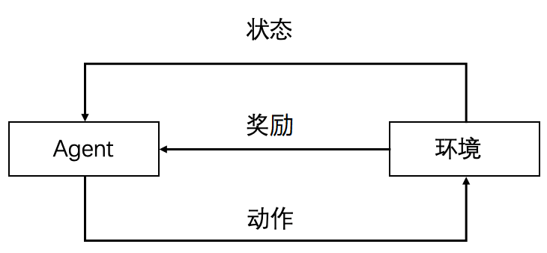
知识储备
3.机器学习算法的分类
强化学习
在图中涉及到五个元素，分别是Agent（执行动作并学习策略的主体）、环境、状态、动作、奖赏，其中Agent选择一个动作用于环境，环境接收该动作后状态发生变化，同时产生一个强化信号反馈给Agent，Agent根据强化信号和环境当前的状态再选择下一个动作，选择的原则是使受到奖励的概率增大。
强化学习的基本原理

Slide 30


知识储备
3.机器学习算法的分类
强化学习
Agent
奖励
环境

Slide 31
知识储备
4.机器学习解决问题的工作流程
学习目标
了解机器学习解决问题的流程，能够说出机器学习解决问题的流程

Slide 32

知识储备
4.机器学习解决问题的工作流程
随着大数据时代的到来，机器学习作为一种重要且关键的问题解决工具得到广泛应用。在要应用机器学习解决问题时，通常有一种“套路”可供遵循，只要按照这个“套路”执行，就能得出结果。

Slide 33
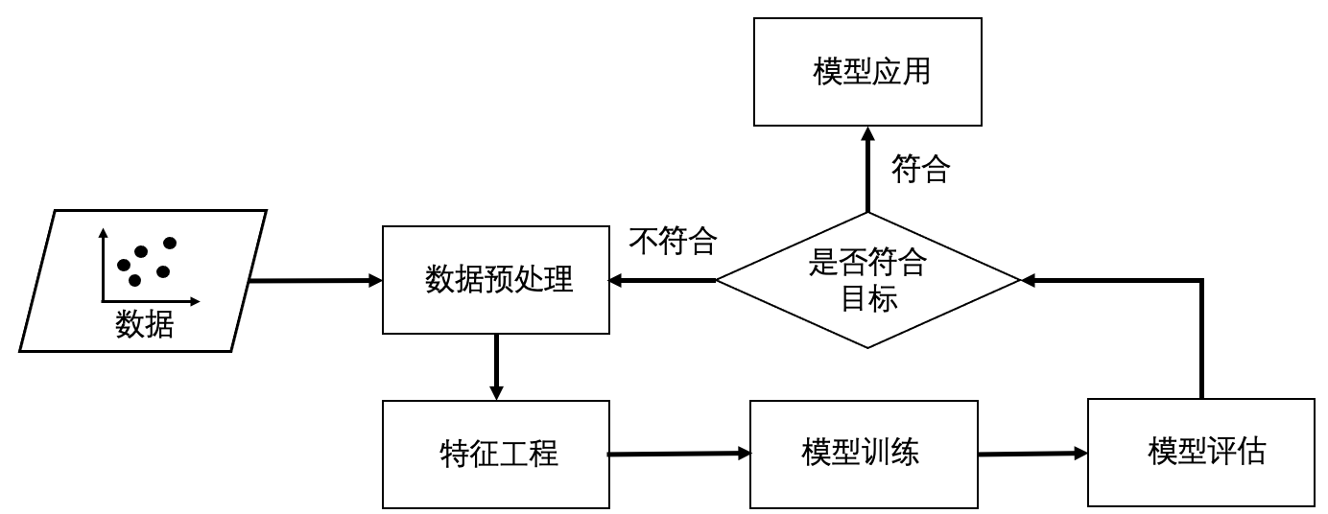
知识储备
4.机器学习解决问题的工作流程
机器学习解决问题的工作流程
数据搜集的数量越多，后期所做出的预测或者判断会更精准

Slide 34
知识储备
4.机器学习解决问题的工作流程
机器学习解决问题的工作流程
对数据进行一些预处理操作，提高数据整体的质量

Slide 35
知识储备
4.机器学习解决问题的工作流程
机器学习解决问题的工作流程
特征工程是机器学习成功的关键，目的就是获取更好的训练数据

Slide 36
知识储备
4.机器学习解决问题的工作流程
机器学习解决问题的工作流程
“模型”可以简单理解为函数，通过一些方法确定函数的参数

Slide 37
知识储备
4.机器学习解决问题的工作流程
机器学习解决问题的工作流程
对模型在验证数据集上面的泛化功能进行度量，评估模型性能

Slide 38
知识储备
4.机器学习解决问题的工作流程
机器学习解决问题的工作流程
将优化后的模型部署到实际应用中，用于对后期新数据的预测和分类。

Slide 39
知识储备
4.机器学习解决问题的工作流程
注意事项
我们搜集的原始数据最好分为两部分，其中80%的数据作为训练数据，保留20%的数据作为验证数据。

Slide 40
知识储备
5.机器学习库scikit-learn
学习目标
熟悉机器学习库scikit-learn，能够列举3个数据集以及归纳加载数据集的方式

Slide 41
知识储备
5.机器学习库scikit-learn
scikit-learn的功能
scikit-learn（也称为sklearn）是机器学习领域中非常热门的基于Python语言的开源库，它依赖于NumPy、pandas、SciPy、Matplotlib等一些扩展库，不仅涵盖了一些有助于初学者学习机器学习的经典样例数据集，而且拥有很多用于回归、分类、聚类等问题的高效算法，包括KNN、线性回归、岭回归、朴素贝叶斯等，还提供了数据预处理、特征工程、模型评估等一些功能，功能十分强大。

Slide 42
知识储备
5.机器学习库scikit-learn
scikit-learn库的常用模块
模块名 | 说明
base | 包含所有估计器的基类和常用函数
preprocessing | 包含用于数据预处理和特征工程的工具，例如数据标准化、归一化、缺失值处理等
cluster | 包含常用的无监督聚类算法实现
datasets | 包含加载常用参考数据集和生成模拟数据的工具
ensemble | 包含用于分类、回归和异常检测的集成方法
kernel_approximation | 实现了几个基于傅里叶变换的近似核特征映射

Slide 43
知识储备
5.机器学习库scikit-learn
scikit-learn库的常用模块
模块名 | 说明
kernel_ridge | 实现了核岭回归（KRR）
model_selection | 实现了多个交叉验证器类，以及用于学习曲线、数据集分割的函数
naive_bayes | 实现了朴素贝叶斯算法
neighbors | 实现了KNN算法
svm | 实现了支持向量机算法
utils | 包含一些常用工具，比如查找所有正数中最小值的函数、计算稀疏向量密度的函数

Slide 44
知识储备
5.机器学习库scikit-learn
scikit-learn的常用数据集
数据集 | 说明
Breast Cancer | 肿瘤数据集，特征为连续值变量，标签为0或1的二分类任务
Iris | 鸢尾花数据集，特征为连续值变量，标签为0、1、2的三分类任务，且各类样本数量均衡，均为50个
Wine | 红酒数据集，与鸢尾花数据集的特点类似，也适用于连续特征的3分类任务，不同之处在于各类样本数量轻微不均衡
Digits | 小型手写数字数据集，特征是离散值变量，包含0~9共10种标签，各类样本数量均衡
Boston Housing | 波士顿房价数据集，连续特征拟合房价，适用于解决回归问题

Slide 45
知识储备
5.机器学习库scikit-learn
加载鸢尾花数据集
如果希望在程序中使用鸢尾花数据集，则需要先使用load_iris()函数加载鸢尾花数据集，该函数会返回一个Bunch 对象，Bunch 是 scikit-learn 中一种类似字典的数据结构，可以通过类似字典的方式来访问其中的属性和数据。
from sklearn.datasets import load_iris
iris = load_iris()
# 获取特征数据
iris_data = iris.data
iris_data[:3]
# 获取目标标签
iris_target = iris.target

Slide 46
知识储备
6.KNN算法的基本思想
学习目标
掌握KNN算法的思想，能够复述出KNN算法的实现思想

Slide 47
知识储备
6.KNN算法的基本思想
KNN算法的思想
KNN（K-NearestNeighbor，K最邻近）是一种监督学习算法，其核心思想是，如果一个样本在特征空间中的K个最相邻的样本中，大多数属于某个类别，则该样本属于该类别。也就是说，使用KNN算法进行分类时，依据的是特征空间中最邻近的样本类别来决定待分类样本的所属类别，这点类似通常所说的“物以类聚”“近朱者赤”的道理。

Slide 48
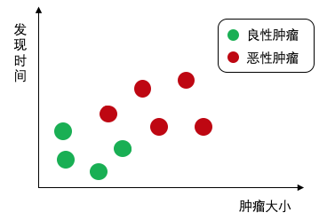
知识储备
6.KNN算法的基本思想
诊断肿瘤的场景
假设有一个描述肿瘤类型的特征空间，该特征空间共有9个肿瘤样本。

Slide 49
知识储备
6.KNN算法的基本思想
诊断肿瘤的场景
？
如果此时有一个未知样本，该如何判断这个样本表示的肿瘤是良性还是恶性呢？

Slide 50
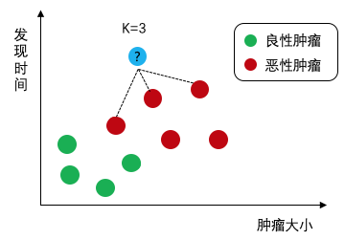
知识储备
6.KNN算法的基本思想
诊断肿瘤的场景
先取一个K值，比如K=3，意味着要寻找距离未知样本最近的3个样本。

Slide 51
知识储备
6.KNN算法的基本思想
诊断肿瘤的场景
由于距离未知样本最近的3个样本都是恶性肿瘤，所以KNN算法会将未知样本划分为恶性肿瘤。

Slide 52
知识储备
6.KNN算法的基本思想
诊断肿瘤的场景
如果再次出现了一个未知样本，这个样本表示的肿瘤是良性还是恶性呢？
？

Slide 53
知识储备
6.KNN算法的基本思想
诊断肿瘤的场景
同样使K=3，离未知样本最近的有2个良性肿瘤和1个恶性肿瘤，KNN算法会将未知样本划分为良性肿瘤。
？
K=3

Slide 54
知识储备
7.使用scikit-learn实现KNN算法
学习目标
掌握KNN算法，能够使用scikit-learn的功能实现KNN算法

Slide 55
知识储备
7.使用scikit-learn实现KNN算法
scikit-learn实现KNN算法的基本流程
4
2
4
准备数据
实例化模型
模型训练
模型预测
模型评估
1
3
5

Slide 56
知识储备
7.使用scikit-learn实现KNN算法
准备数据
准备数据主要包括数据收集、数据清洗与预处理、数据划分、特征选择与提取以及数据转换等步骤，旨在保证数据质量、完整性和准确性，为后续构建模型提供准备。其中，数据划分一项关键的步骤，它用于将整个数据集按照一定比例划分为训练集和测试集，以用于训练模型和评估模型性能。

Slide 57
知识储备
7.使用scikit-learn实现KNN算法
准备数据
sklearn.model_selection模块中提供了实现数据划分功能的train_test_split()函数，train_test_split()函数的语法格式如下。
train_test_split(*arrays, test_size=None, train_size=None,
random_state=None, shuffle=True, stratify=None)
*arrays：表示要划分的数据集。
test_size：测试集的大小，可以是具体的样本数或数据比例，默认为None，表示自动调整。
train_size：训练集的大小，可以是具体的样本数或数据比例，默认为None，表示自动调整。
random_state：随机数种子，用于控制数据划分的随机过程，确保每次划分结果一致。通过设置该参数，可以确保每次使用相同的数据集和相同的random_state值时，train_test_split()函数都能产生相同的训练集和测试集划分结果，这有助于保持实验的可重复性和结果的一致性。

Slide 58
知识储备
7.使用scikit-learn实现KNN算法
实例化模型
sklearn.neighbors模块中主要提供了KNeighborsClassifier类，该类封装了KNN算法的相关功能，KNeighborsClassifier类的构造方法的语法格式如下。
KNeighborsClassifier(n_neighbors=5, *, weights='uniform',
algorithm='auto', leaf_size=30, p=2, metric='minkowski',
metric_params=None, n_jobs=None)
① n_neighbors：用于指定K值，表示选择多少个距离最近的样本，默认值是5。
② weights：表示距离权重，取值如下：
'uniform'：表示每个领域内的所有样本点具有相同的权重，默认值。
'distance'：使用距离的倒数作为权重，距离越小，权重越大。

Slide 59
知识储备
7.使用scikit-learn实现KNN算法
实例化模型
sklearn.neighbors模块中主要提供了KNeighborsClassifier类，该类封装了KNN算法的相关功能，KNeighborsClassifier类的构造方法的语法格式如下。
KNeighborsClassifier(n_neighbors=5, *, weights='uniform',
algorithm='auto', leaf_size=30, p=2, metric='minkowski',
metric_params=None, n_jobs=None)
③algorithm：计算最近邻使用的算法，支持的取值如下：
'brute'：计算未知样本与所有样本的距离。
'ball_tree'：通过构建球树加速寻找最近邻样本的过程。
'kd_tree'：通过构建KD树加速寻找最近邻样本的过程。
'auto'：自动选择最合适的算法，默认值。

Slide 60
知识储备
7.使用scikit-learn实现KNN算法
实例化模型
sklearn.neighbors模块中主要提供了KNeighborsClassifier类，该类封装了KNN算法的相关功能，KNeighborsClassifier类的构造方法的语法格式如下。
KNeighborsClassifier(n_neighbors=5, *, weights='uniform',
algorithm='auto', leaf_size=30, p=2, metric='minkowski',
metric_params=None, n_jobs=None)
④ metric：距离计算公式，默认使用闵可夫斯基距离。
⑤ p：对应于闵可夫斯基距离计算公式中的p，若p=1表示曼哈顿距离，若p=2时表示欧几里得距离。

Slide 61
知识储备
7.使用scikit-learn实现KNN算法
模型训练
模型训练是指根据给定的训练集，通过学习数据之间的模式和特征之间的关系，调整模型的参数或权重，使模型能够在训练集上达到最佳的拟合效果。这一步通常是机器学习模型中最重要和耗时的一步，是模型训练过程中的关键步骤之一。

Slide 62
知识储备
7.使用scikit-learn实现KNN算法
模型训练
KneighborsClassifier类提供了一个用于模型训练的fit()方法，该方法接受输入特征数据和目标标签数据作为参数，通过迭代优化模型的参数，以使模型在训练数据上达到最佳的拟合效果。
knn.fit(X_train, y_train)

Slide 63
知识储备
7.使用scikit-learn实现KNN算法
模型预测
模型预测主要是利用经过训练的机器学习模型对新的未见过数据进行预测或分类，根据模型学习到的规律或模式，将输入的特征数据映射到对应的目标标签或输出值，从而为未知数据提供预测结果。

Slide 64
知识储备
7.使用scikit-learn实现KNN算法
模型预测
KneighborsClassifier类提供了用于模型预测的predict()方法，这个方法接受包含特征数据的输入数组作为参数，然后返回一个包含预测标签的数组，这些标签表示模型对输入数据的分类预测结果。
y_pred = knn.predict(X_test)
y_pred

Slide 65
知识储备
7.使用scikit-learn实现KNN算法
模型评估
模型评估主要用来评估模型在测试集上的性能表现，以便判断模型的泛化能力和预测准确率。通过模型评估，可以量化模型的预测效果，并根据评估结果进行调整和优化，以提高模型的性能和可靠性。

Slide 66
知识储备
7.使用scikit-learn实现KNN算法
模型评估
KneighborsClassifier类提供了score()方法来评估模型在测试集上的表现，该方法会根据给定的测试集及其对应的真实标签计算准确率，并返回计算后的准确率。
# 计算模型的准确率
accuracy = knn.score(X_test, y_pred)
print("准确率：", accuracy)

Slide 67

任务分析
【任务的实现思路】
准备数据。
实例化模型。
模型训练。
模型预测。
模型评估。

Slide 68
任务
8-2
预测签到位置

Slide 69
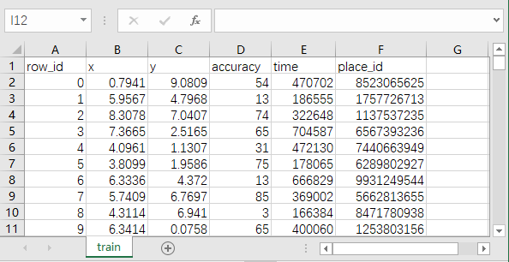
任务描述
已知某平台举办了一场人工智能比赛，为了这次比赛，平台特意创建了一个100平方公里（10公里×10公里）的虚拟世界，在这个虚拟世界中大约有10万个地方。假设现有一个用户的签到数据保存在train.csv文件中，该文件的内容如右图所示。

Slide 70
任务描述
本任务要求在base环境中安装第三方库Pyecharts。
【任务的具体要求】
本任务要求根据平台给定的用户签到数据，预测该用户下一次的签到位置。

Slide 71
知识储备
1.超参数
学习目标
熟悉超参数，能够根据需求寻找比较好的超参数

Slide 72
知识储备
1.超参数
超参数的概念
简单来说，超参数指的是在模型训练之前要设置的参数，用来控制算法行为。
常用的超参数
在KNN算法中，常用的超参数有三个，分别是指定K值的n_neighbors、距离权重weights以及闵可夫斯基距离计算公式中的p，这三个参数都在KNeighborsClassifier类的构造方法中。

Slide 73
知识储备
1.超参数
准备肿瘤分类数据集
这里以scikit-learn库自带的肿瘤数据集为例，介绍如何寻找比较好的超参数n_neighbors、weights以及p。 为了后续讲解方便，导入例子中用到的数据集，并将数据集分割为训练数据集和测试数据集。
data = load_breast_cancer()
X = data["data"]
y = data["target"]
X_train, X_test, y_train, y_test = train_test_split(X, y,
test_size=0.2, shuffle=False)

Slide 74
知识储备
1.超参数
超参数n_neighbors
在KNN算法中，K值会决定最终的预测结果，那么现在我们来思考一个问题，超参数n_neighbors指定的K值到底设置为多少合适呢？

Slide 75
知识储备
1.超参数
超参数n_neighbors
先将K值设置为3，看一下模型的准确率。
model = KNeighborsClassifier(n_neighbors=3)
model.fit(X_train, y_train)
model.score(X_test,y_test)

Slide 76
知识储备
1.超参数
超参数n_neighbors
使用最简单的循环方式，依次计算K值为1、2、3……10时的准确率，从而得到1~10范围内最好的K值及对应的准确率。
best_score = 0.0
best_k = -1
for k in range(1, 11):
knn_model = KNeighborsClassifier(n_neighbors=k)
knn_model.fit(X_train, y_train)
score = knn_model.score(X_test, y_test)
if score > best_score:
best_k = k
best_score = score
print("best_k=", best_k)
print("best_score=", best_score)

Slide 77

知识储备
1.超参数
超参数n_neighbors
当搜索最佳参数时要考虑边界值，例如上述示例在计算K值时，选择的范围是1~10，由于不排除K取大于10的某个值时，模型准确率会更高，所以在实际操作中会适当扩展K值的范围进行再次搜索，比如，针对K为8~20的范围再次搜索，看看有没有可能得到更好的超参数K，这个过程就是调参的一个小技巧，大家了解即可。

Slide 78
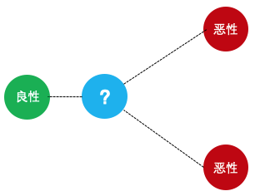
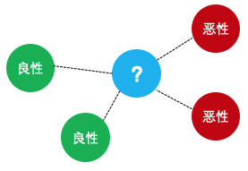
知识储备
1.超参数
超参数weights
情况2
在K值为3的情况下，距离未知样本最近的恶性肿瘤是2个，良性肿瘤是1个，但离良性肿瘤更近。
情况1
在K值为4的情况下，距离未知样本最近的恶性肿瘤和良性肿瘤都是2。

Slide 79
知识储备
1.超参数
超参数weights
之所以出现上述问题，是因为在分类时忽略了样本的距离权重。为了解决这类问题，KNN算法引入了考虑距离权重的超参数weights，它主要有两种取值，分别是'uniform'和'distance'，其中'uniform'是默认值，表示所有样本具有相同的距离权重；'distance'表示使用距离的倒数作为权重，距离越小，权重越大。

Slide 80
知识储备
1.超参数
超参数weights
既然KNN算法提供的超参数weights有两种取值，那么到底使用哪个更合适呢？

Slide 81
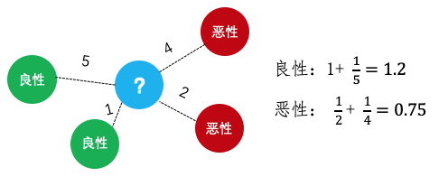
知识储备
1.超参数
超参数weights
良性肿瘤的距离权重大于恶性肿瘤的距离权重，未知样本划分为良性肿瘤

Slide 82
知识储备
1.超参数
超参数weights
再次使用循环遍历的方式寻找合适的超参数weights。
best_score = 0.0
best_k = -1
best_weight = ""
for w in ["uniform", "distance"]:
for k in range(1, 11):
knn_model = KNeighborsClassifier(n_neighbors=k, weights=w)
knn_model.fit(X_train, y_train)
score=knn_model.score(X_test, y_test)
if score > best_score:
best_k = k
best_score = score
best_weight = w

Slide 83
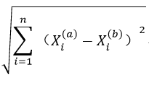

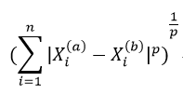
知识储备
1.超参数
超参数p
欧几里得距离的公式
曼哈顿距离的公式
闵可夫斯基距离的公式
超参数p可以改变我们计算距离的方式，当p的值设置为1时，表示曼哈顿距离；当p的值设置为2时，表示欧几里得距离。

Slide 84
知识储备
1.超参数
超参数p
使用循环遍历的方式继续寻找合适的超参数p。
best_score = 0.0
best_k = -1
best_p = -1
for k in range(1, 11):
for p in range(1, 6):
knn_model = KNeighborsClassifier(n_neighbors=k,
weights="distance", p=p)
knn_model.fit(X_train, y_train)
score = knn_model.score(X_test, y_test)
if score > best_score:
best_k = k
best_score = score
best_p = p

Slide 85
知识储备
2.网格搜索与交叉验证
学习目标
掌握网格搜索的方式，能够通过GridSearchCV类的功能实现网格搜索

Slide 86
知识储备
2.网格搜索与交叉验证
KNN在机器学习中是相对比较简单算法，但是KNN的超参数并不少。当尝试通过循环遍历来寻找所有超参数的最佳值时，每增加一个参数，都需要增加一层循环，这样会显著降低程序的执行效率。幸运的是，scikit-learn为我们提供了一种更高效的方法，即网格搜索。

Slide 87
知识储备
2.网格搜索与交叉验证
网格搜索的概念
网格搜索（Grid Search）是一种穷举搜索方法，它通过遍历给定的参数组合来优化模型，其原理类似在数组里面找最大值的过程。

Slide 88
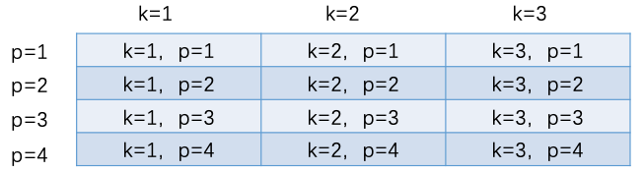
知识储备
2.网格搜索与交叉验证
网格搜索的调参方式
每一个格子就是一个网格，网格搜索就是在每个网格里面遍历搜索，尝试了所有参数组合后，返回一个合适的调参器，自动将参数调整至最佳参数组合。

Slide 89
知识储备
2.网格搜索与交叉验证
网格搜索的方式
scikit-learn提供了一个网格搜索工具类GridSearchCV，它可以自动调参，只要把所有的参数可能性输入，就会得到一个合适的调参器以及最佳的参数。
GridSearchCV(estimator, param_grid, *, scoring=None, n_jobs=None,
refit=True, cv=None, verbose=0, pre_dispatch='2*n_jobs',
error_score=nan, return_train_score=False)
estimator：表示使用的分类器。
param_grid：表示需要优化的参数取值，值为字典或者列表。
scoring：模型评价标准，默认值是None，表示使用模型的 score()方法来评估性能。此外也可以根据具体任务的需要择其他内置的评分方法，比如平均精度、F1分数、对数损失等。

Slide 90
知识储备
2.网格搜索与交叉验证
网格搜索的方式
scikit-learn提供了一个网格搜索工具类GridSearchCV，它可以自动调参，只要把所有的参数可能性输入，就会得到一个合适的调参器以及最佳的参数。
GridSearchCV(estimator, param_grid, *, scoring=None, n_jobs=None,
refit=True, cv=None, verbose=0, pre_dispatch='2*n_jobs',
error_score=nan, return_train_score=False)
n_jobs：表示并行数，默认值为1，当n_jobs参数的值为-1时，表示使用所有处理器。
refit：表示在完成参数搜索后是否使用最佳参数重新对整个数据集进行拟合，默认值为True。如果设置为True，程序将使用交叉验证训练集找到的最佳参数，在网格搜索结束后重新对整个数据集进行拟合，以得到最佳参数的最终性能评估结果。
cv：表示交叉验证参数，默认值是None，即使用五折交叉验证。

Slide 91
知识储备
2.网格搜索与交叉验证
交叉验证的概念
交叉验证（Cross Validation）是机器学习建立模型和验证模型参数常用的一种方法，常见的是K折交叉验证，其做法就是把样本数据分成K份，不重复地取其中1份做测试集，用其余k-1份作为训练集训练模型，之后计算该模型在测试集的准确率，将K次准确率的平均值作为训练模型的最终准确率。

Slide 92
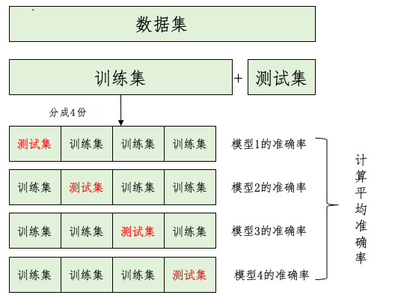
知识储备
2.网格搜索与交叉验证
K折交叉验证

Slide 93
知识储备
3.归一化
学习目标
掌握归一化的分类，能够区分最值归一化和均值方差归一化的特点

Slide 94
知识储备
3.归一化
为什么要对数据进行归一化
由于样本的不同特征具有不同的量纲和量纲单位，这样会影响最终评价结果，所以，为了消除特征之间的量纲影响，需要对数据进行归一化处理，以解决数据指标之间因量纲不同而导致的不可直接比较的问题。

Slide 95
知识储备
3.归一化
量纲影响的举例
样本 | 肿瘤大小（cm） | 发现时间（天）
样本1 | 2 | 200
样本2 | 10 | 100
样本3 | 1 | 300
我们要根据这份样本数据，评估某个未知样本是恶性肿瘤还是良性肿瘤，按照前面所学的知识，可以通过计算样本之间的距离进行判断。但是这个过程存在一个问题，就是特征之间的数量级差异过大时，数量级小的特征会被忽略。例如，在计算肿瘤样本之间的距离时，最终结果会被数量级大的发现时间这个特征主导，而数量级小的肿瘤大小特征就会被忽略。

Slide 96

知识储备
3.归一化
归一化的分类
为了将特征之间的数量级缩放到同一个数量级，就需要对数据进行归一化处理，常用的数据归一化包括最值归一化和均值方差归一化。
最值归一化
均值方差归一化

Slide 97

知识储备
3.归一化
最值归一化
最值归一化用于将数据映射到0~1之间，适用于数据有明显边界的情况，比如，学生成绩是0~100分这种情况就是有明显边界的情况。
原始数据
最值归一化后的数据
特征矩阵的最小值
特征矩阵的最大值

Slide 98

知识储备
3.归一化
均值方差归一化
均值方差归一化可以将数据映射到均值为0，方差为1的分布，适用于数据分部没有明显边界，有可能存在极端值的情况。例如，中国人均薪资数据没有明显的上限，属于没有明显边界的情况。
原始数据
均值方差归一化后的数据
所有样本数据的均值
所有样本数据的标准差

Slide 99
知识储备
4.使用scikit-learn实现数据归一化
学习目标
掌握实现归一化的方式，能够通过StandardScaler类的功能实现归一化的操作

Slide 100
知识储备
4.使用scikit-learn实现数据归一化
前面介绍的归一化主要针对训练数据集，这样可以很容易得到训练数据集的均值、方差、最大值和最小值。归一化后的训练数据集要进行模型训练，并使用训练好的模型进行数据预测，此时，测试数据集同样要进行归一化。
如何对测试数据集进行归一化处理呢?

Slide 101
知识储备
4.使用scikit-learn实现数据归一化
正常情况下，测试数据集模拟的是真实环境的数据，但是真实环境很有可能无法得到测试数据集的均值、标准差等这些信息。比如，有一个训练好的鸢尾花数据模型，如果要预测一条新数据的类别，那么这个数据是无法得到均值、方差这些信息的。此时，可以使用训练数据集的均值、方差、最大值或最小值等信息进行归一化。

Slide 102
知识储备
4.使用scikit-learn实现数据归一化
StandardScaler类的方法
scikit-learn提供了实现数据归一化的StandardScaler类，该类除了提供构造方法来创建归一化器对象外，还有三个非常重要的方法。
方法 | 说明
fit() | 计算训练集的均值和标准差
transform() | 通过居中和缩放执行数据归一化
fit_transform() | 等同于fit()方法和transform()方法的功能结合，即先调用fit()方法计算均值和标准差，后调用transform()方法进行归一化

Slide 103
任务分析
【任务的实现思路】
准备数据。
处理数据。
归一化。
模拟训练。
模型评估。

